Slide 1

BIENVENIDOS
Semana 8

Slide 2
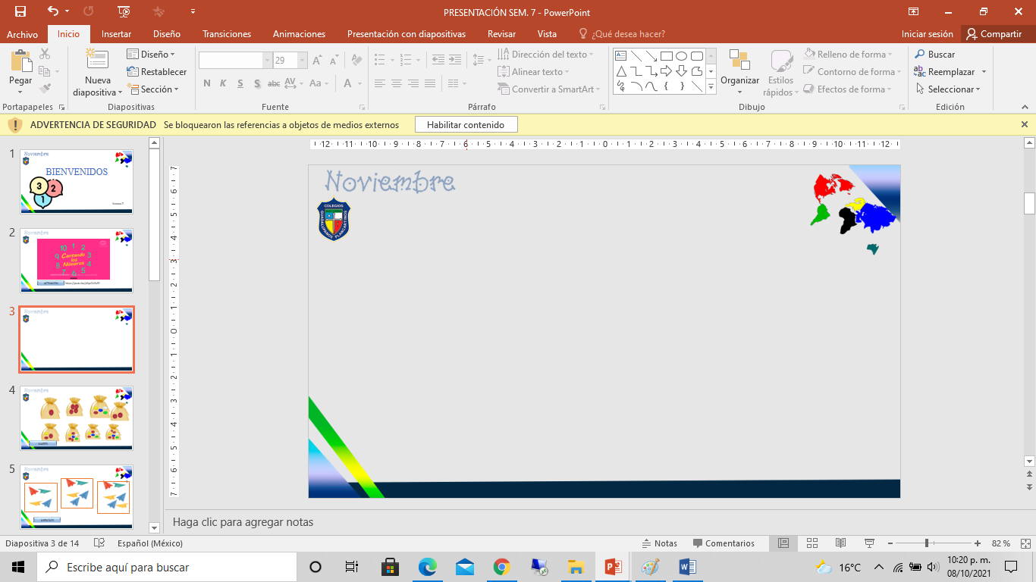
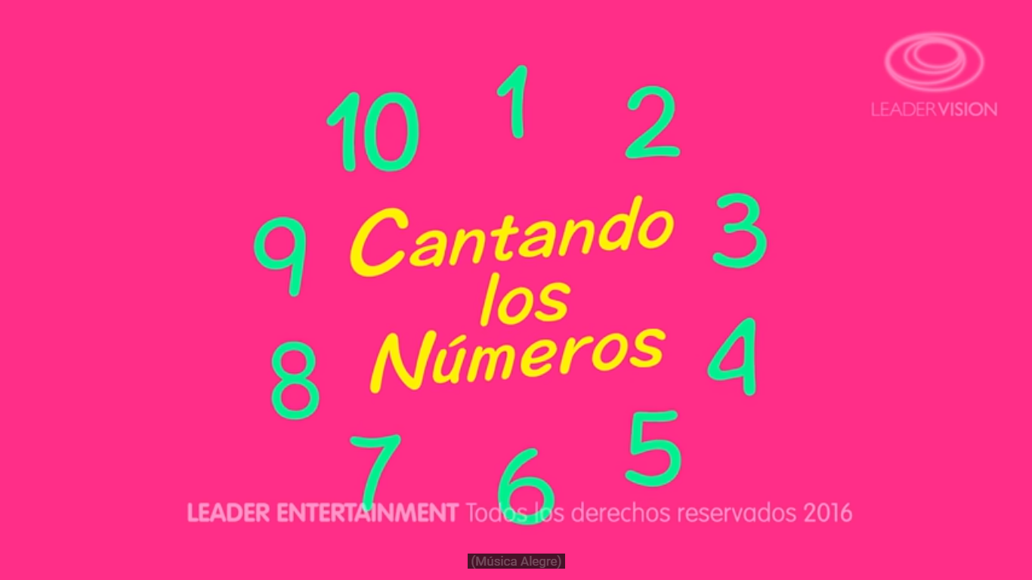
ACTIVACIÓN
https://youtu.be/pSqnl2eSu9Y

Slide 3
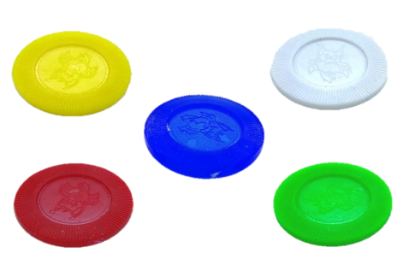
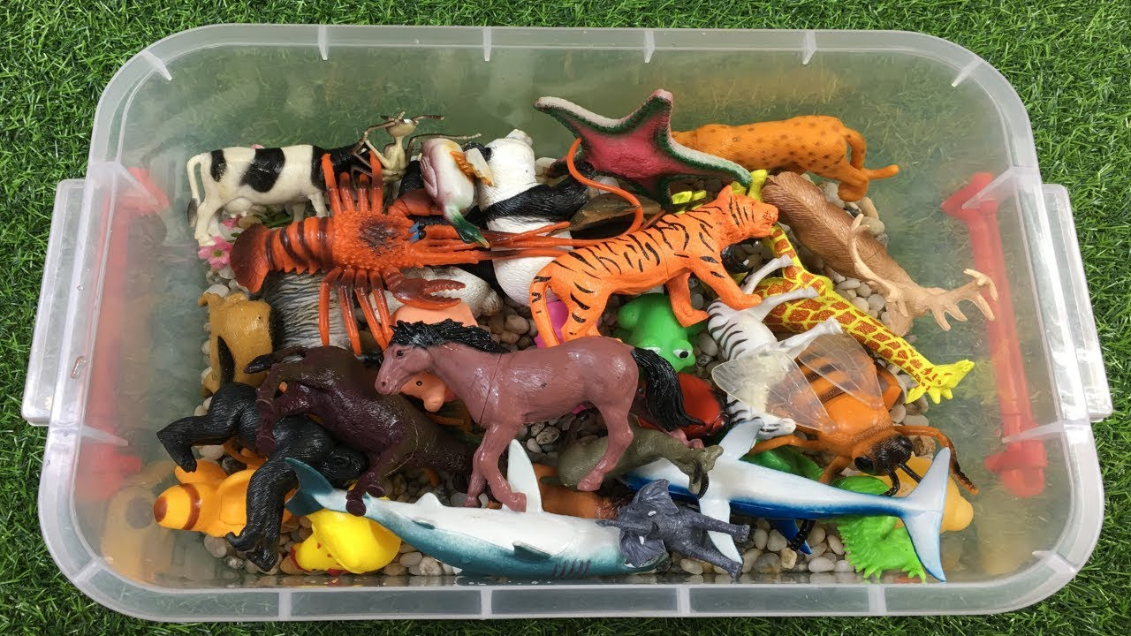
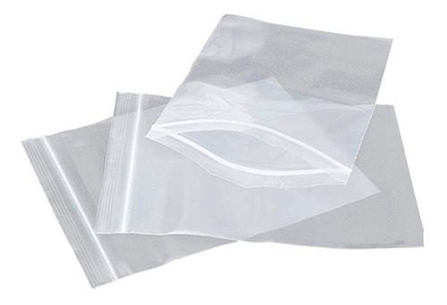
Fichero página 57
LUNES

Slide 4


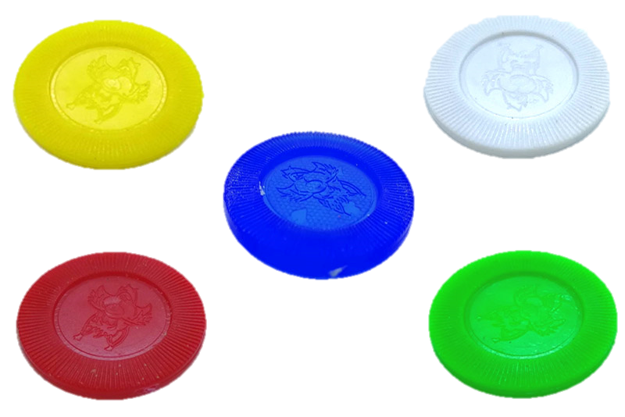

Slide 5

1 2 3 5

Slide 6

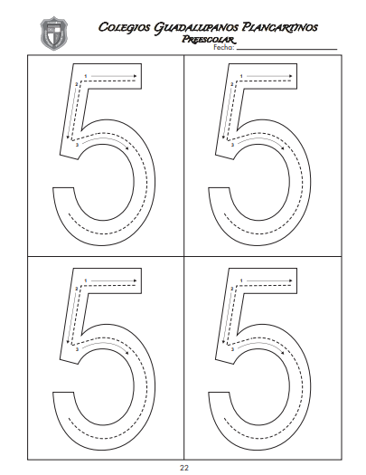
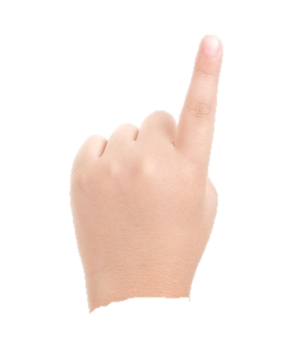

Trazos página 22

Slide 7
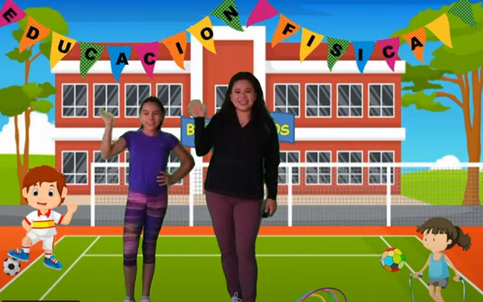
ACTIVACIÓN
https://youtu.be/3BIhGZwRZV4

Slide 8
Fichero página 57
MARTES
Bolsas preparadas
el día de ayer

Slide 9
l
2
3
l
5

Slide 10

2
3
l
5
l

Slide 11
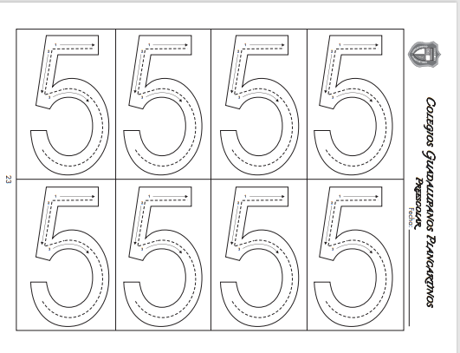
Trazos página 23

Slide 12
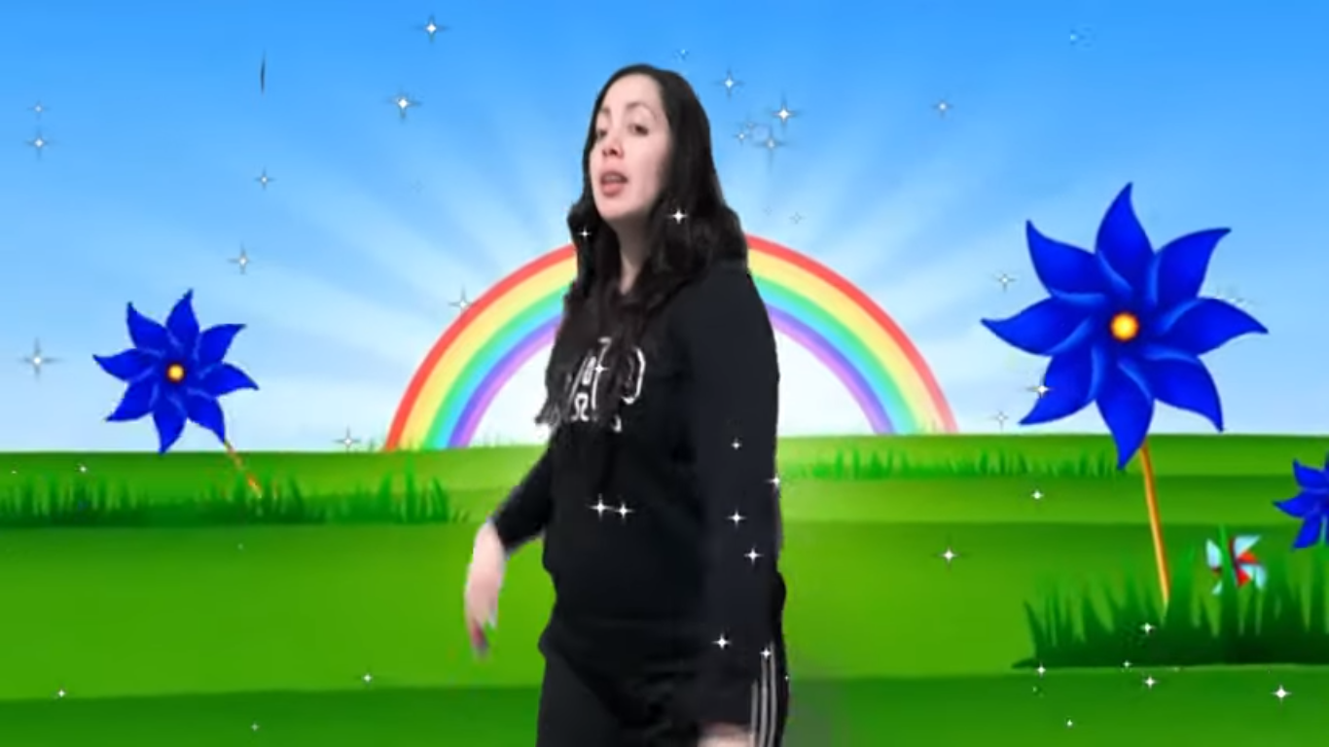
ACTIVACIÓN
https://youtu.be/wiRSXe7SkU0

Slide 13
Fichero página 57
2
l
3
l
5
MIÉRCOLES

Slide 14
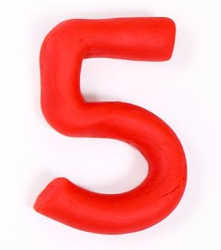
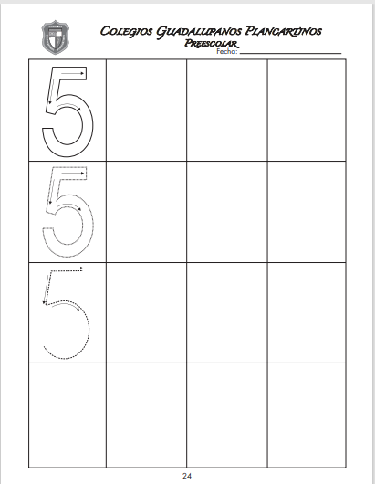
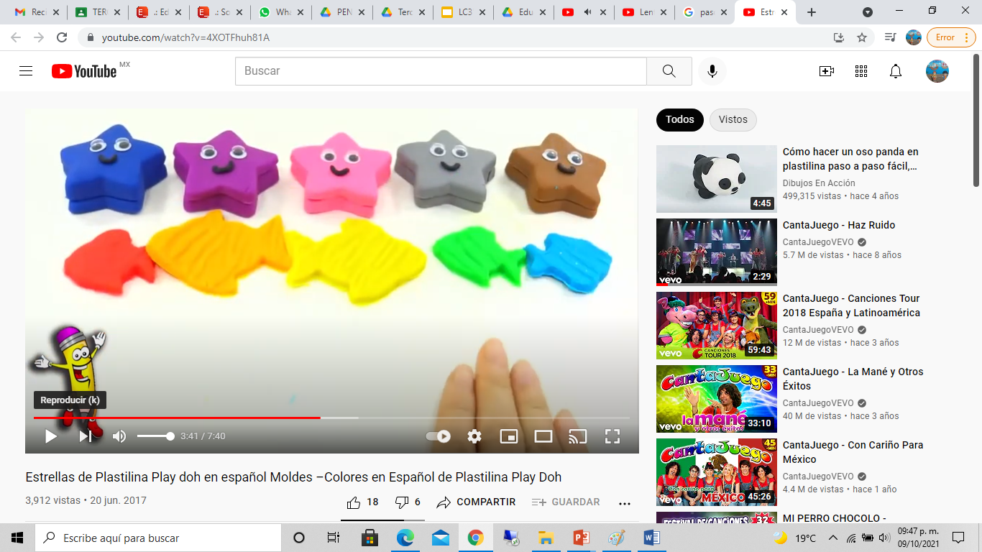

Trazos página 24

Slide 15
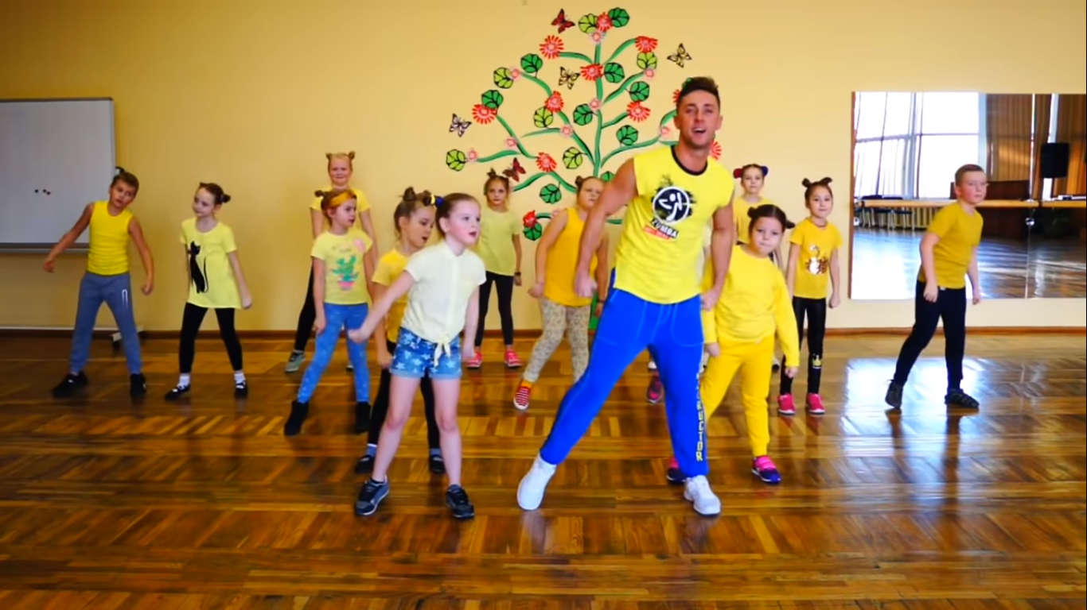
ACTIVACIÓN
https://youtu.be/FP0wgVhUC9w

Slide 16
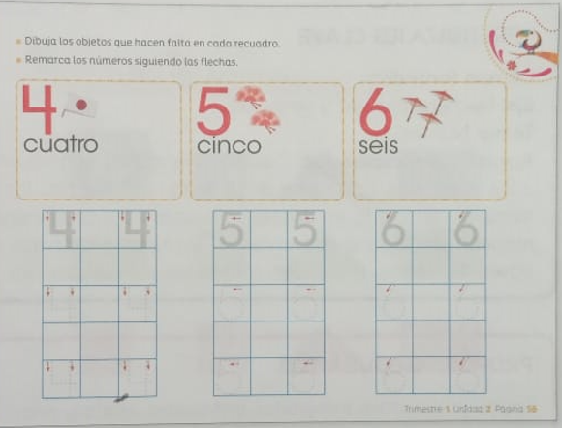


Sobrerruedas página 56
5 6
JUEVES

Slide 17
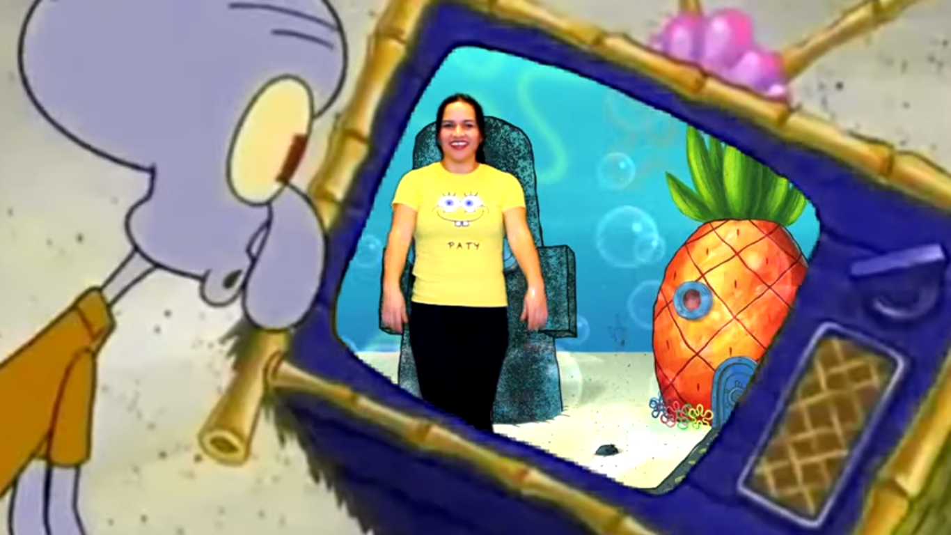
ACTIVACIÓN
https://youtu.be/zYY38gGueKI

Slide 18
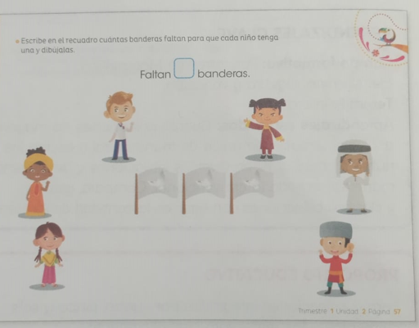


Sobrerruedas página 57
VIERNES

Slide 19
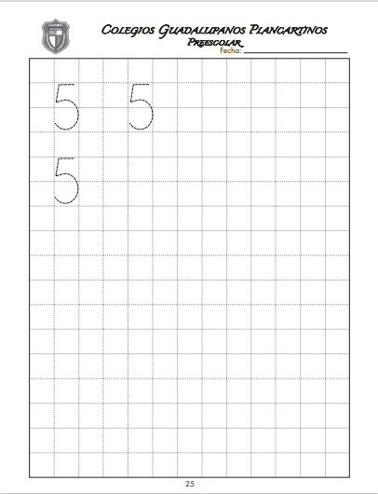

Trazos página 25

